Slide 1
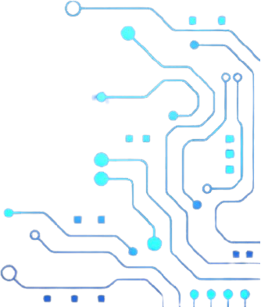



1
Wardiere Inc.
DASAR SISTEM KOMPUTER
DI MASA DEPAN TEKNOLOGI BERKEMBANG SANGAT PESAT

Slide 2
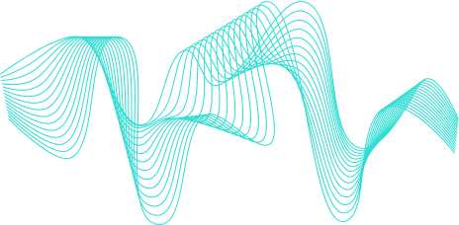
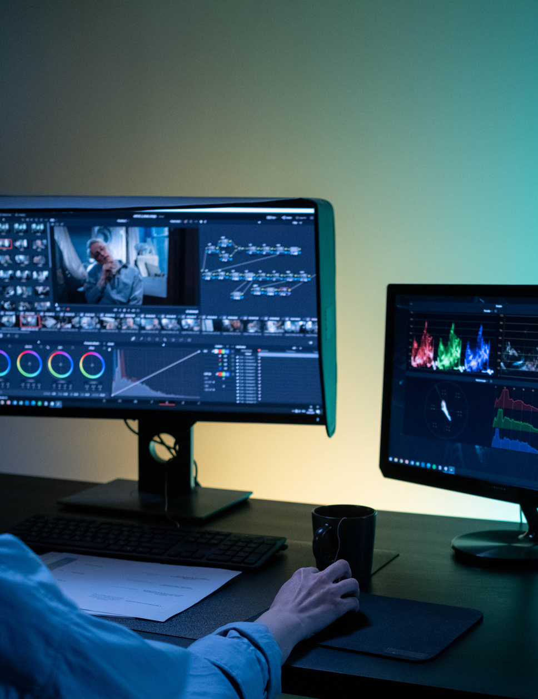
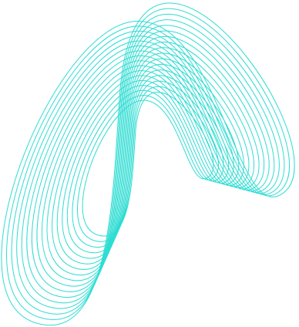
2
Wardiere Inc.
PROGRAM MENGHITUNG JUMLAH DERET
oleh :
NAMA : MUHAMAD BURHANUDIN AL BACHTIAR
NIM : 2300018099
KELAS : C
LINK PROJECT :
https://github.com/burhanudinall/muhamadburhanudin.git
DASAR SISTEM KOMPUTER PROJECK

Slide 3
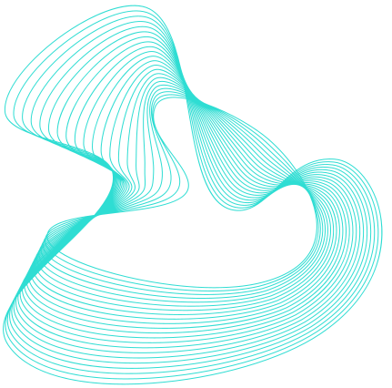
3
Wardiere Inc.
DESCRIPTIONS
Program aplikasi yang saya buat adalah aplikasi menghitung jumlah deret matematika. Aplikasi menghitung jumlah deret adalah sebuah aplikasi yang mempermudah seseorang untuk menghitung jumlah deret yg di inginkan. Perhitungan ini hanya menggunakan operator penjumlahan.
DASAR SISTEM KOMPUTER PROJECK

Slide 4
4
Wardiere Inc.
FITUR FITUR APLIKASI
Program aplikasi menghitung jumlah deret yang saya buat memiliki beberapa fitur, diantaranya :
menginputkan jumlah batas deret yang ingin di jumlahkan
mengetahui angka di jumlahkan sesuai batas deret yang di inputkan ke user
mengetahui hasil penjumlahan bilangan deret

Slide 5

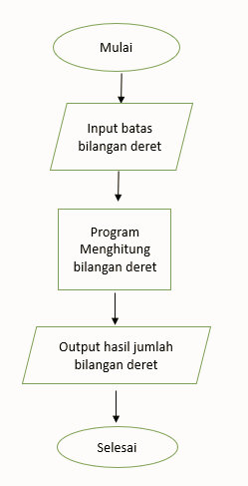


5
Wardiere Inc.
ALUR KERJA
ALUR KERJA APLIKASI MENGHITUNG JUMLAH DERET SEBAGAI BERIKUT
.
1.Dimulai ketika customer membuka aplikasi dan ditampilkan “Masukkan batas deret angka”
2.Proses menghitung bilangan deret sejumlah batas yang di inputkan ke user
3.Hasil jumlah pernjumlahan dari bilangan deret
DASAR SISTEM KOMPUTER PROJECK

Slide 6
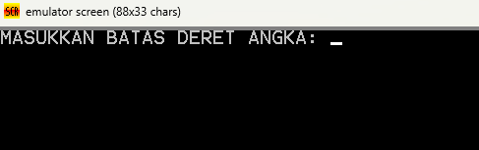
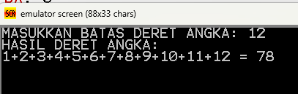

6
Wardiere Inc.
RANCANGAN /SKETSA ANTARMUKA
Memasukkan batas deret angka yang ingin di jumlahkan
menghtitung penjumlahan bilangan deret

Slide 7
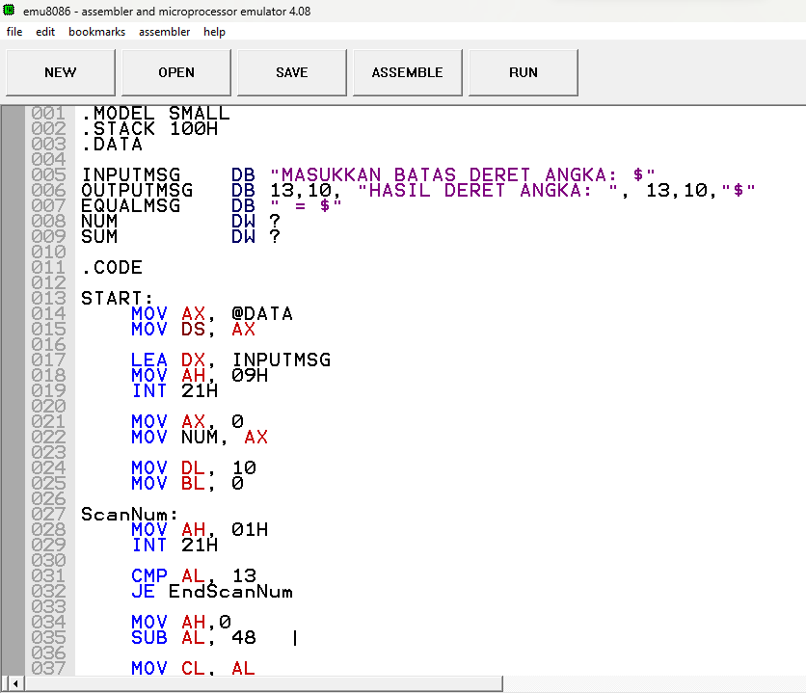
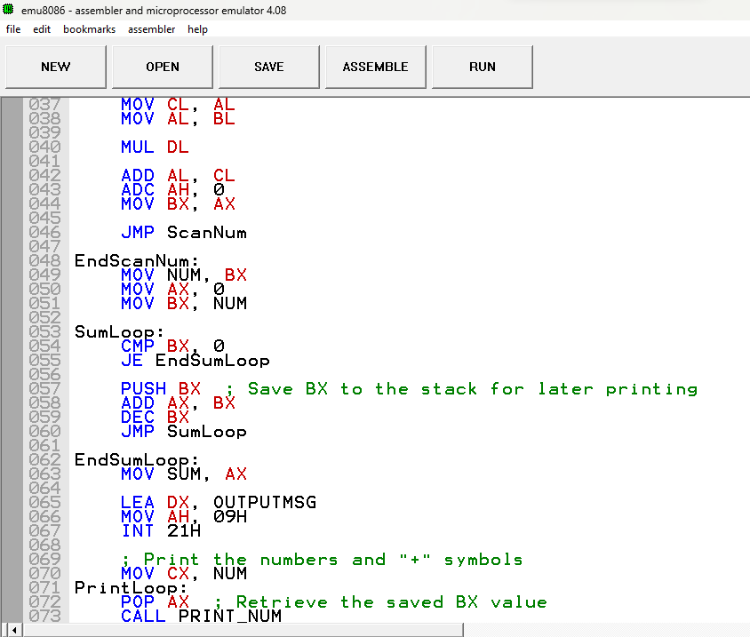
7
Wardiere Inc.
TAMPILAN CODING DI EDITOR
TAMPILAN CODING PROGRAM SESUAI SKETSA

Slide 8

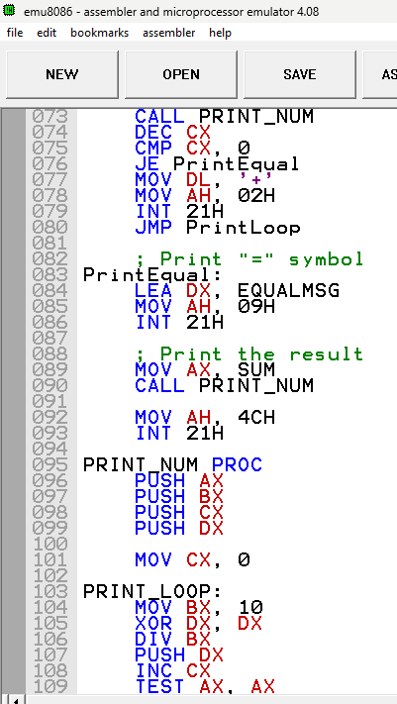
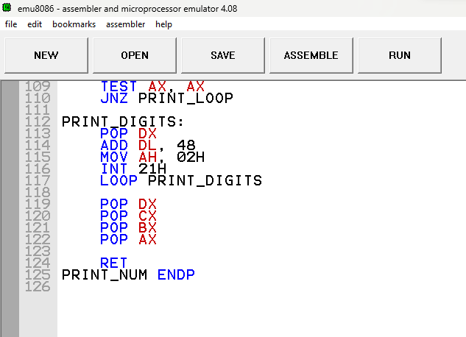
9
TAMPILAN CODING DI EDITOR
Wardiere Inc.
TAMPILAN CODING PROGRAM SESUAI SKETSA

Slide 9
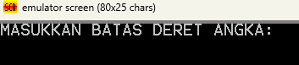
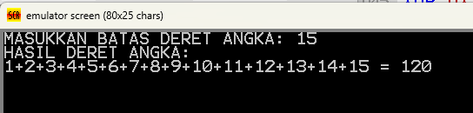
10
Wardiere Inc.
'TAMPILAN LUARAN PROGRAM

Slide 10
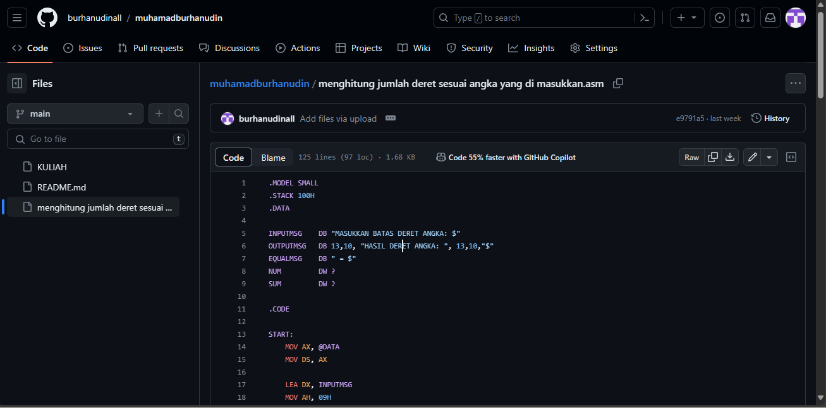
11
Wardiere Inc.
'TAMPILAN PROJECT DARI GITHUB

Slide 11
11
Wardiere Inc.
THANKS FOR YOUR ATTENTION
DI MASA DEPAN TEKNOLOGI BERKEMBANG SANGAT PESAT

